Slide 1
PDA培训教程

Slide 2
主要培训内容
1、如何安装PDA软件（两种方法）
2、如何升级软件 （自动升级，需SD卡）
3、软件登录，修改密码
4、用户信息查询( 基本资料，恢复密码，解绑MAC，延期两天，历史缴费信息，历史维护信息)
5、维护登记
6、新开登记

Slide 3
主要培训内容
7、维护派工单管理（查看维护单信息，销单）
8、新开派工单管理（查看新开派工单信息）
9、业绩查询
10、后台管理功能

Slide 4
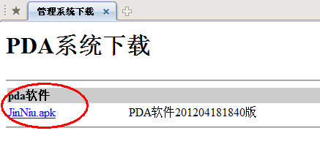
1、如何安装PDA软件
软件下载地址
A、通过电脑，使用碗豆荚软件进行安装软件
B、直接在手机访问，下载软件安装

Slide 5
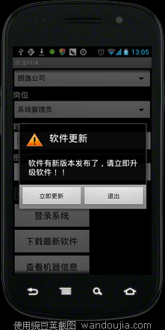
2、升级提示
PDA软件已经包含有自动升级模块。
如果有新版本发布，登录的时候会有“软件更新”的提示
注：手机需要有SD卡

Slide 6
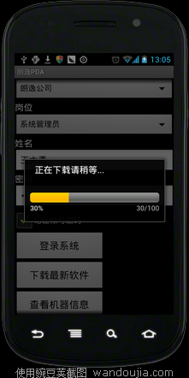
3、自动下载软件
软件下载中

Slide 7
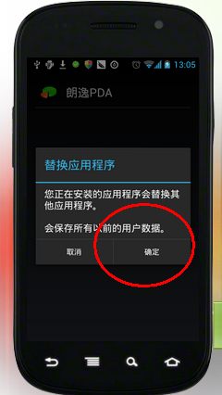
2、覆盖安装软件
点击“确定”，覆盖安装即可完成升级软件

Slide 8
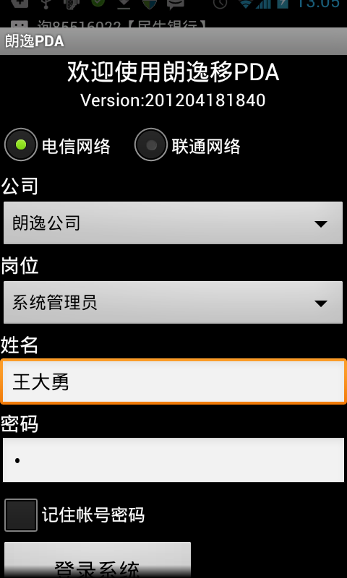
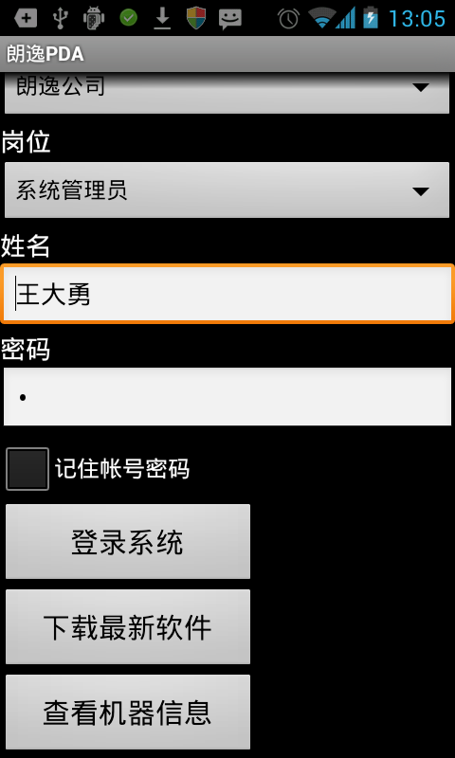
3、登录界面

Slide 9
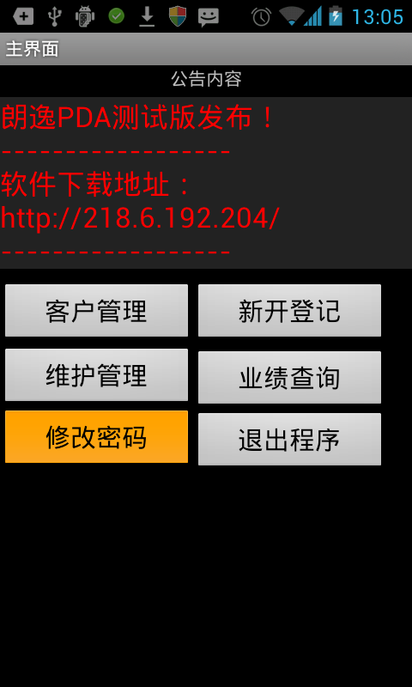
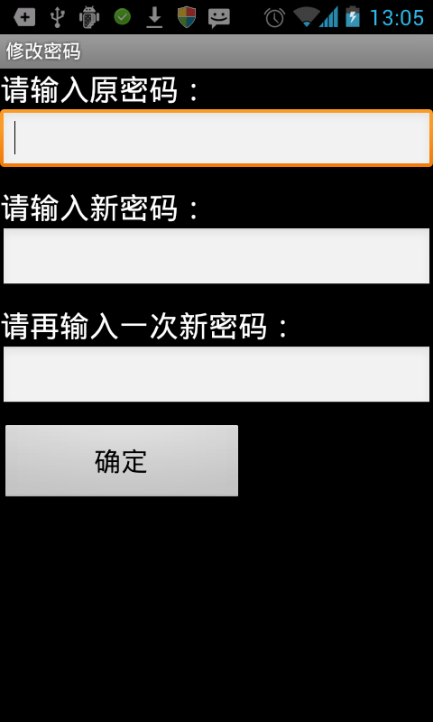
3、软件主界面，修改密码

Slide 10
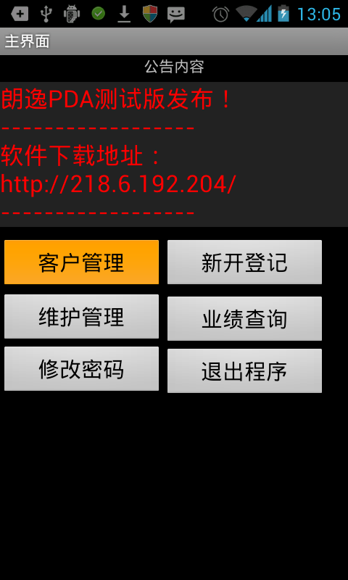

4、用户信息查询

Slide 11
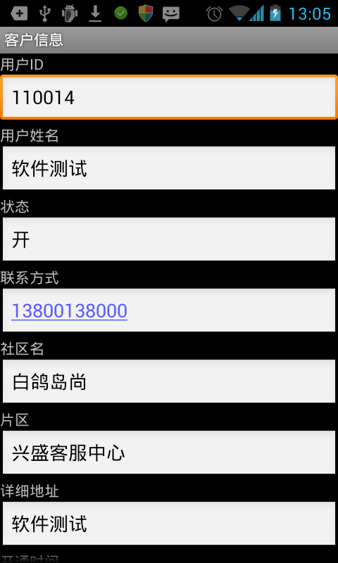
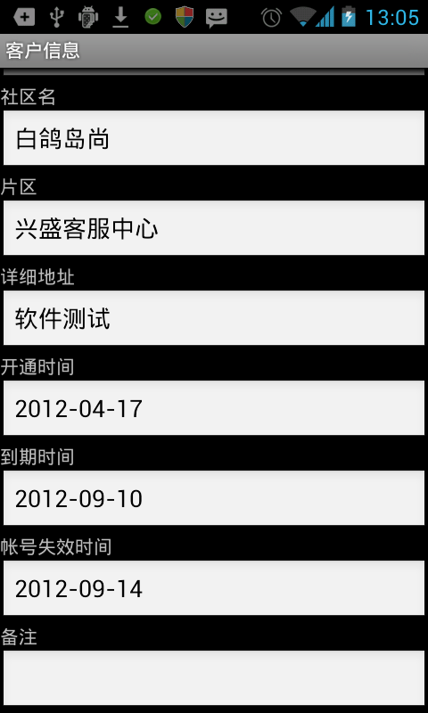
5、用户详细信息

Slide 12
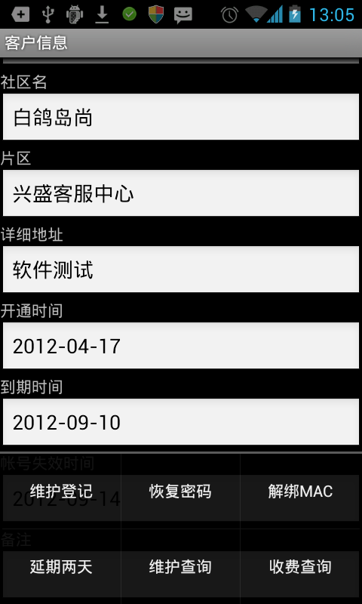
6、解绑MAC，恢复密码

Slide 13
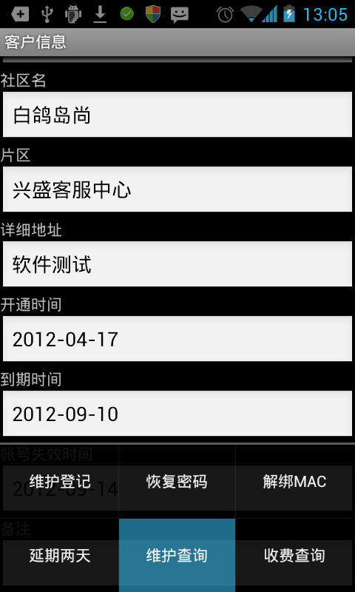
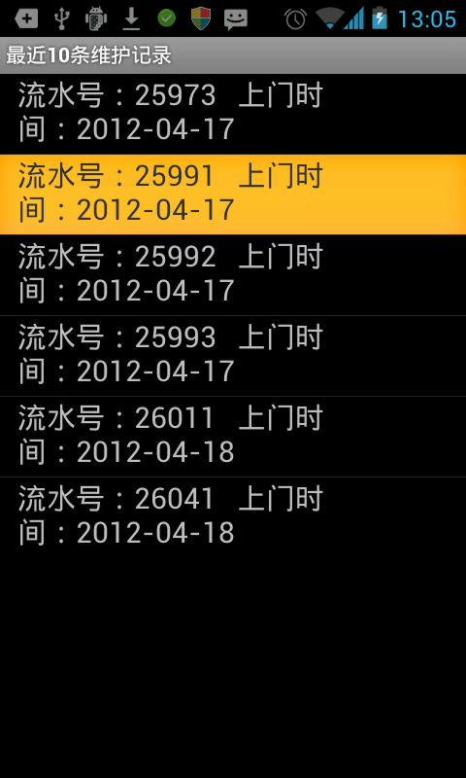
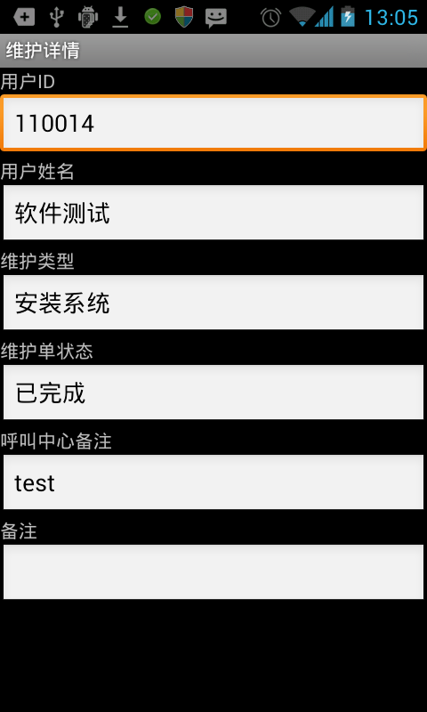
7、历史维护查询

Slide 14
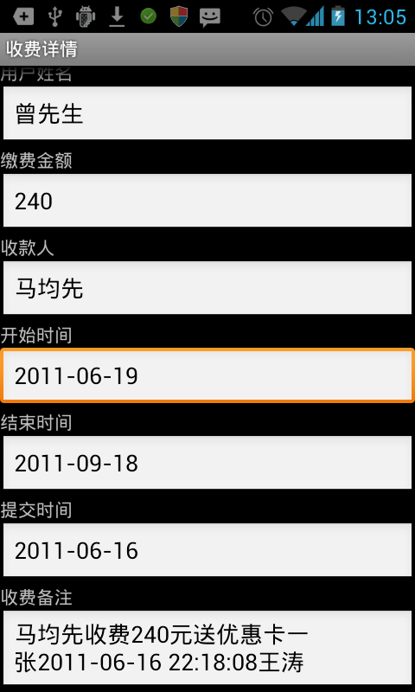
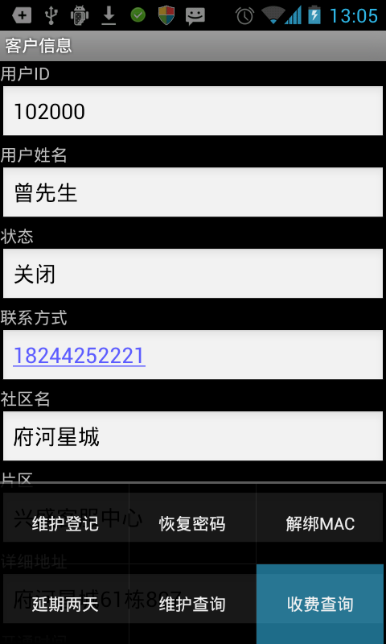

8、历史收费查询

Slide 15
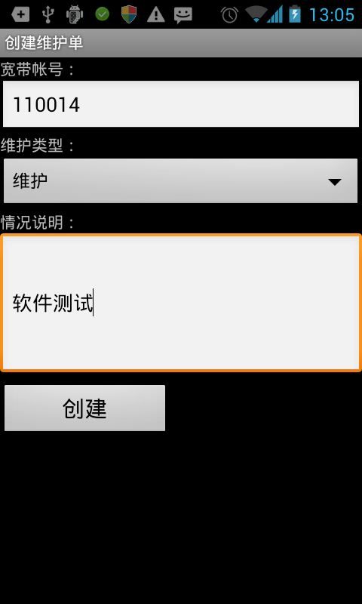
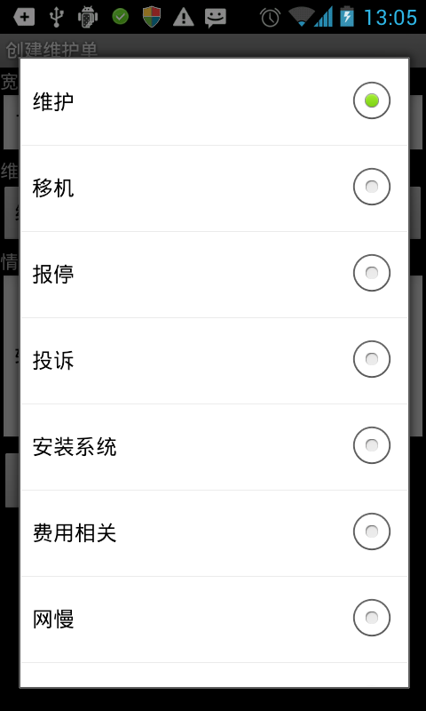
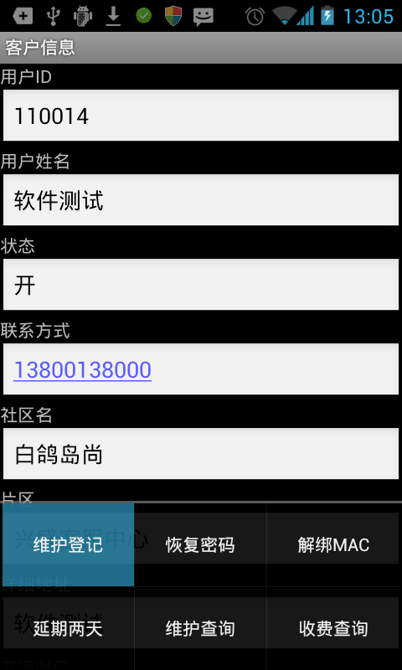
9、维护登记

Slide 16
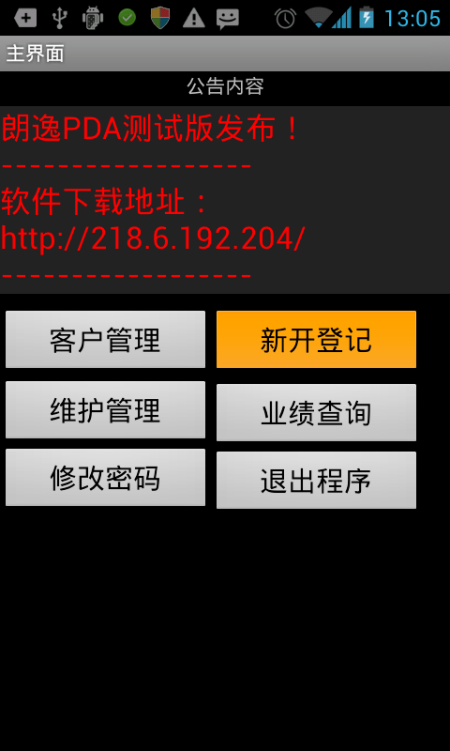

10、新开登记a

Slide 17

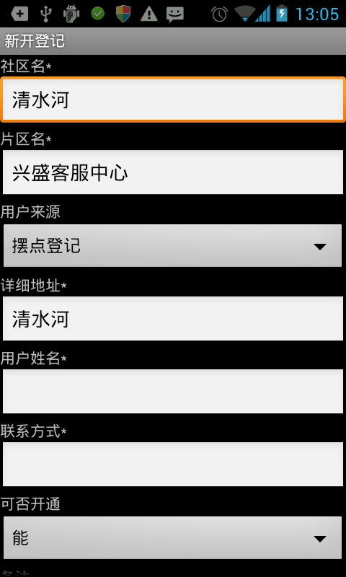
11、新开登记b

Slide 18
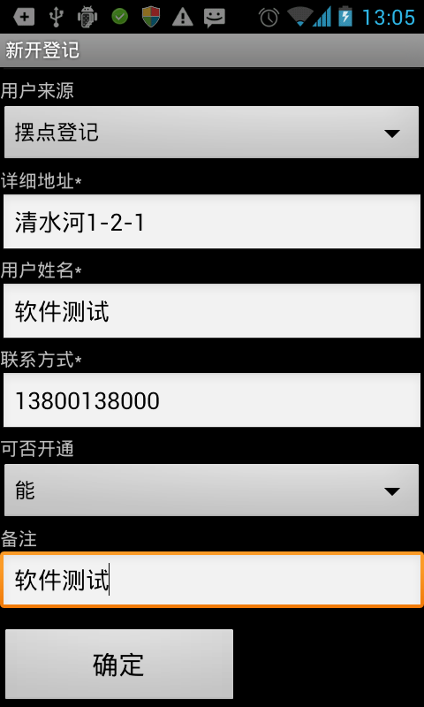
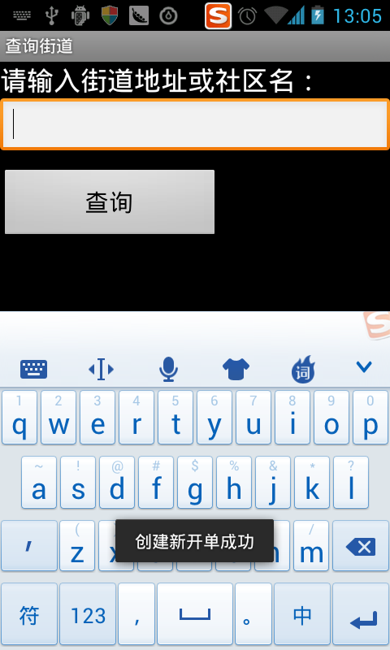
12、新开登记c

Slide 19
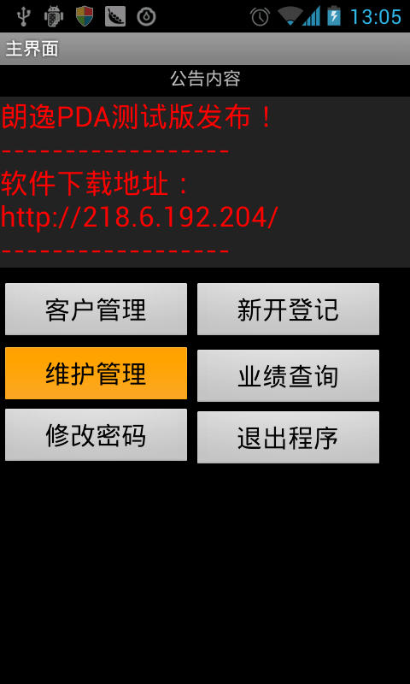

13、维护销单a

Slide 20

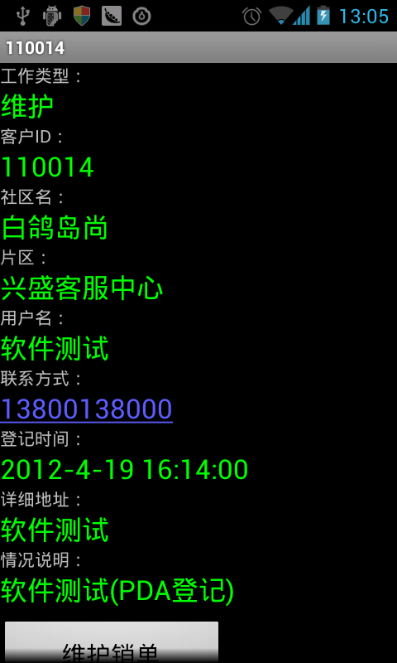

14、维护销单b

Slide 21
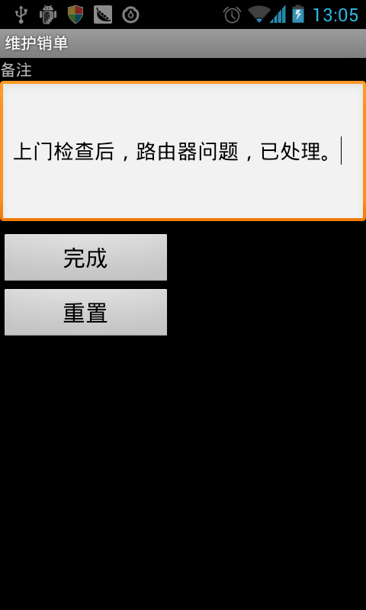
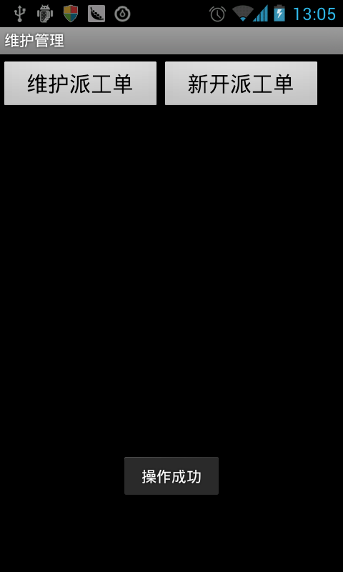
15、维护销单c

Slide 22


16、新开布线销单a

Slide 23
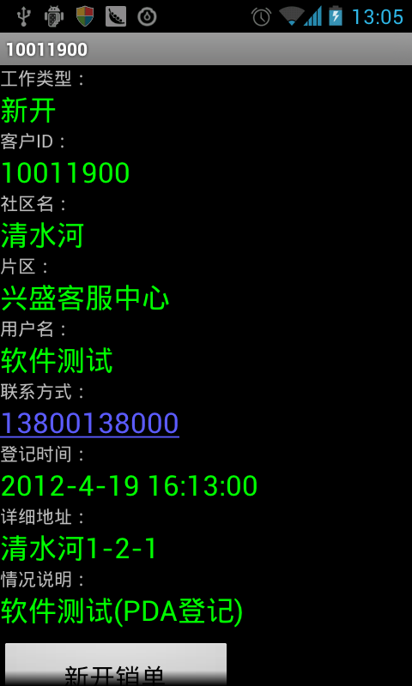
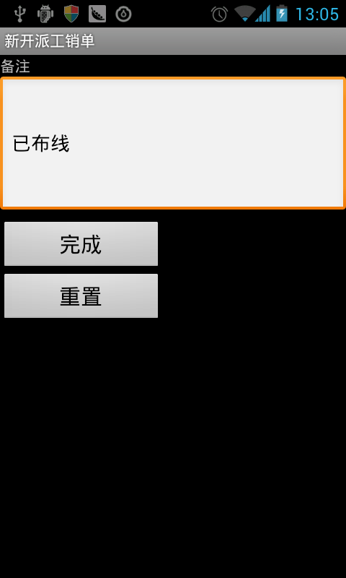

17、新开布线销单b

Slide 24
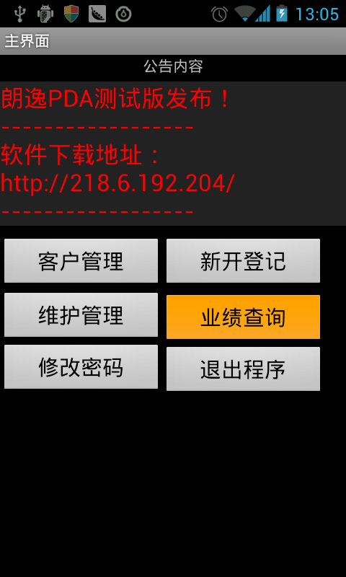
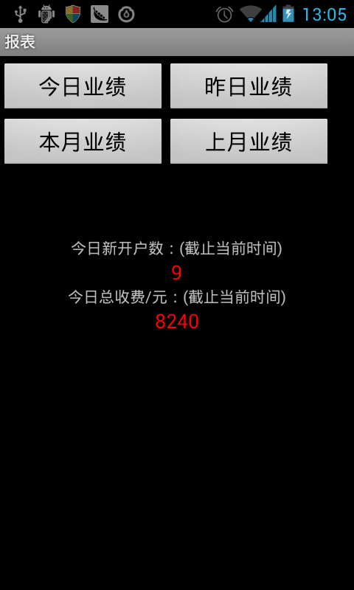
18、报表查询a

Slide 25
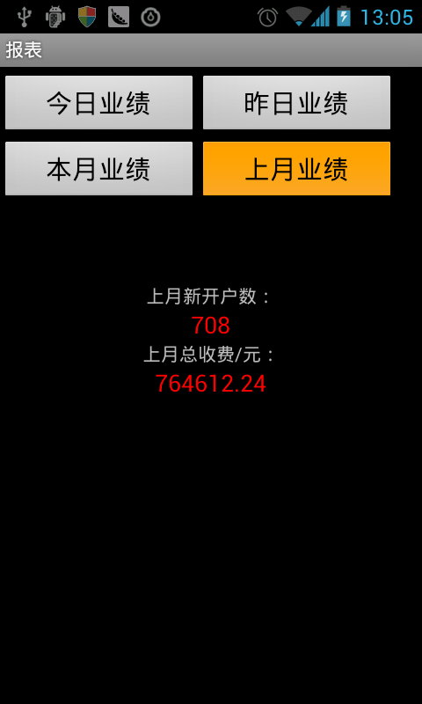
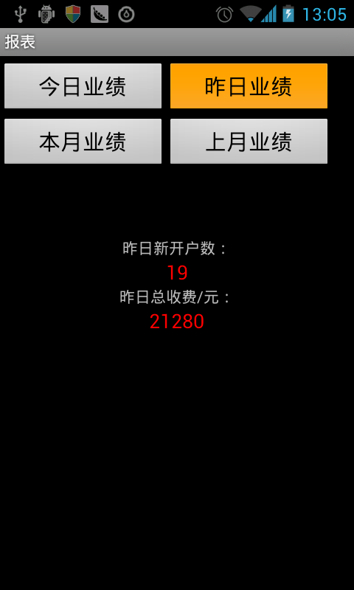
19、报表查询b

Slide 26
谢谢！

